Slide 1
LA ORIGINALIDAD VA SIEMPRE CONTIGO
CUERITOS….

Slide 2
SOMOS UNA EMPRESA DE JOVENES EMPRENDEDORES QUE ELABORAMOS LLAVEROS DE CUERO PARA TODA CLASE DE PERSONAS ESPECIALMENTE A ORIGINALES COMO TU.
NUESTRA EMPRESA ESTA CONFORMADA POR:
JESSICA GUERRERO JESSICA SALINAS
JESSICA IZURIETA DIANA SULCA
CRISTIAN SALAZAR ANDRES MEDINA
MAURICIO ESPINOSA PRISCILA OÑATE

Slide 3
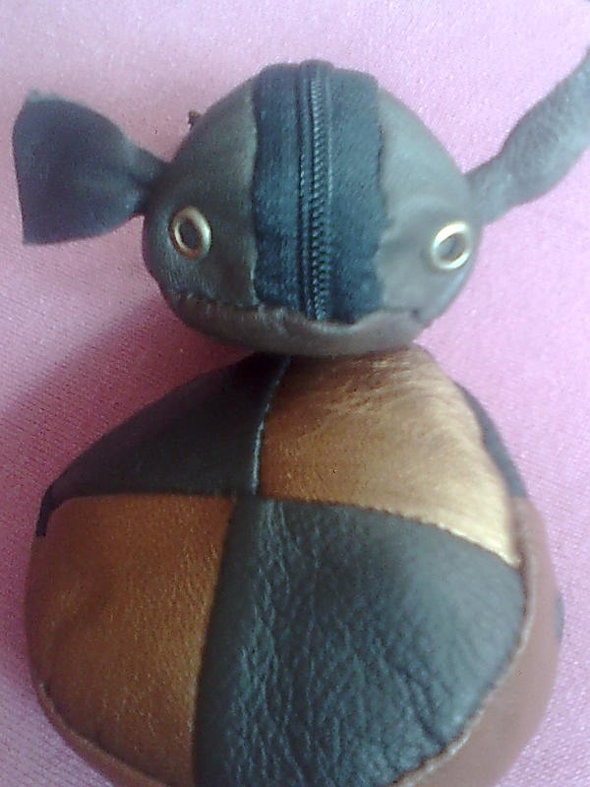
Monederos en cuero… como para ti…
CODIGO CUE 001
PVP :1.00

Slide 4
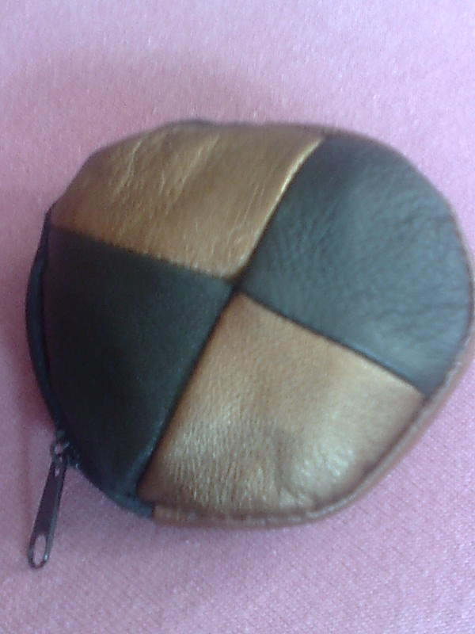
Monedero varios colores… color 1negro y cafe
CODIGO CUE 002 PVP :1.00

Slide 5
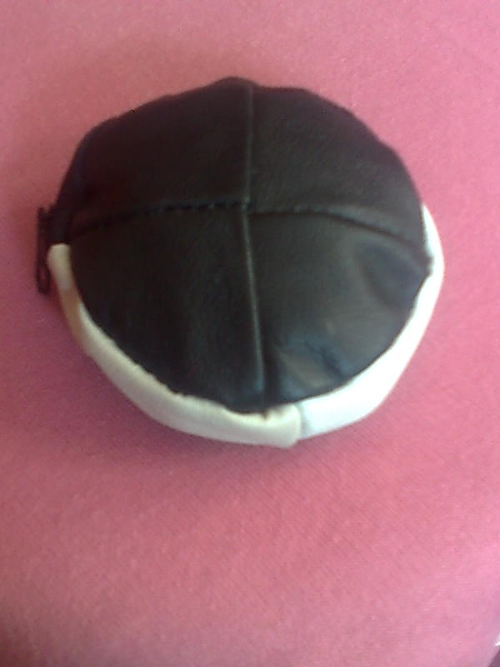
Color 2 negro y blanco…
CODIGO CUE003
PVP: 1.00

Slide 6
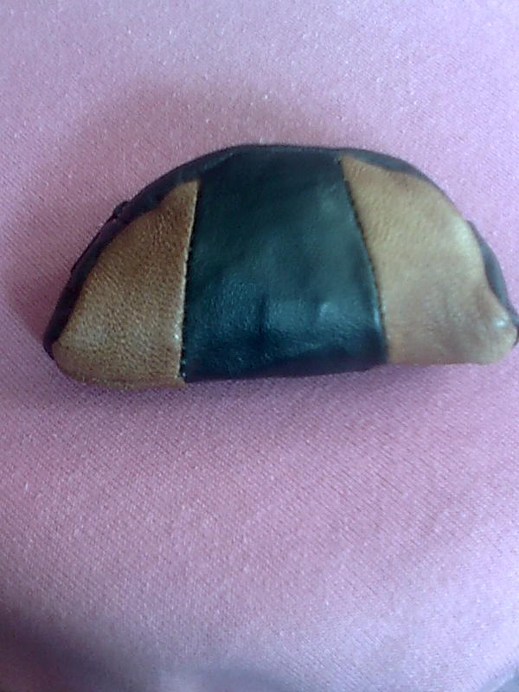
Monedero adaptable a llavero…
CODIGO 004 PVP :1.00

Slide 7
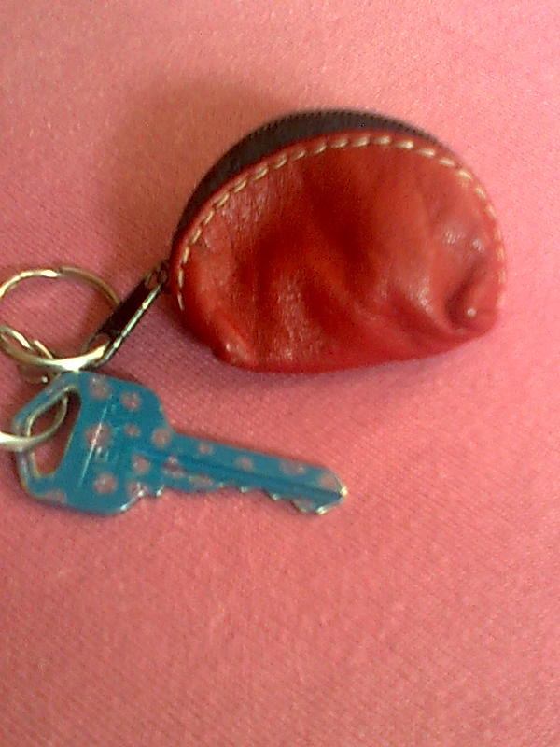
Monedero y llavero a la vez
CODIGO CUE 005
PVP :1.00

Slide 8
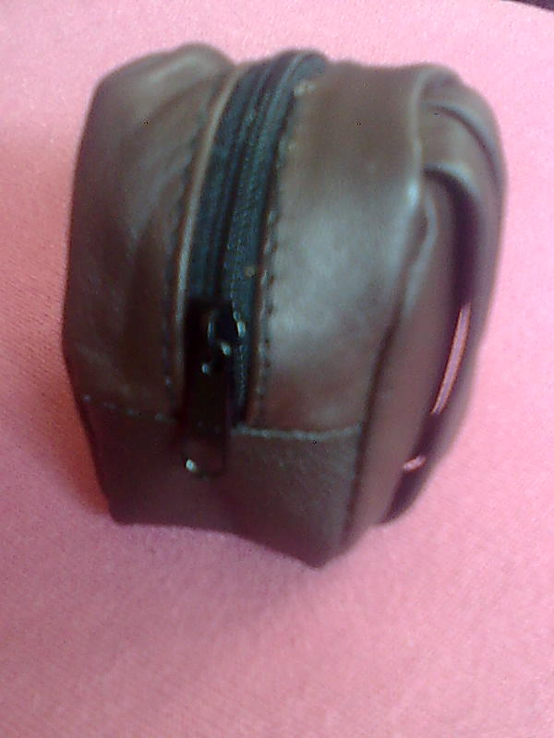
Monedero con forma de maleta se lo encuentra en colores negro y cafe
CODIGO CUE 006 PVP :1.00

Slide 9
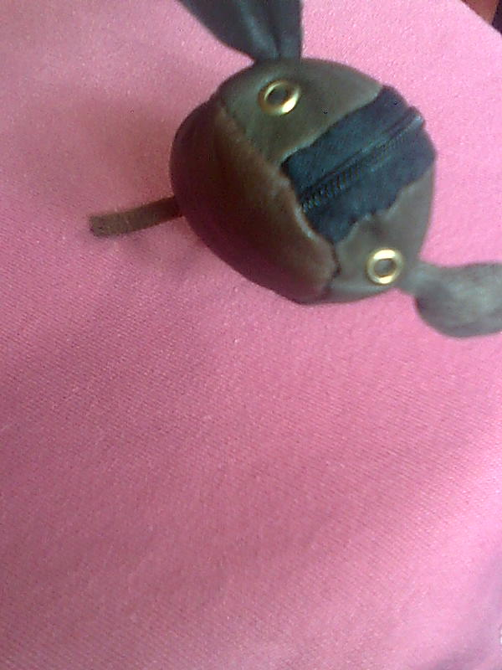
Monedero con forma de raton 2 colores negro y cafe
CODIGO CUE007
PVP: 1.00

Slide 10
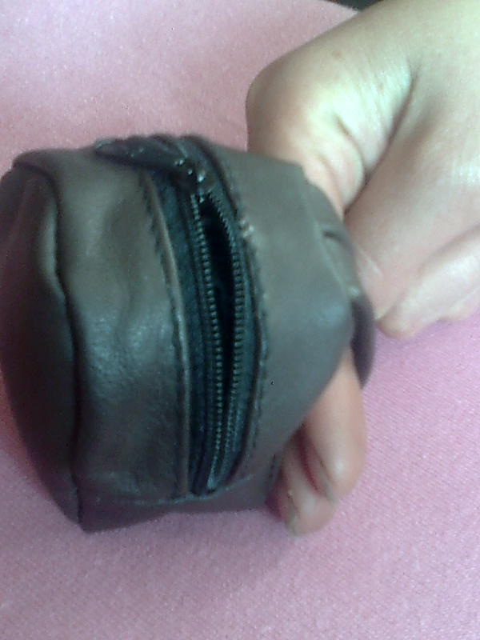
Monedero en color negro forma de maleta…
CODIGO 0048 PVP :1.00

Slide 11
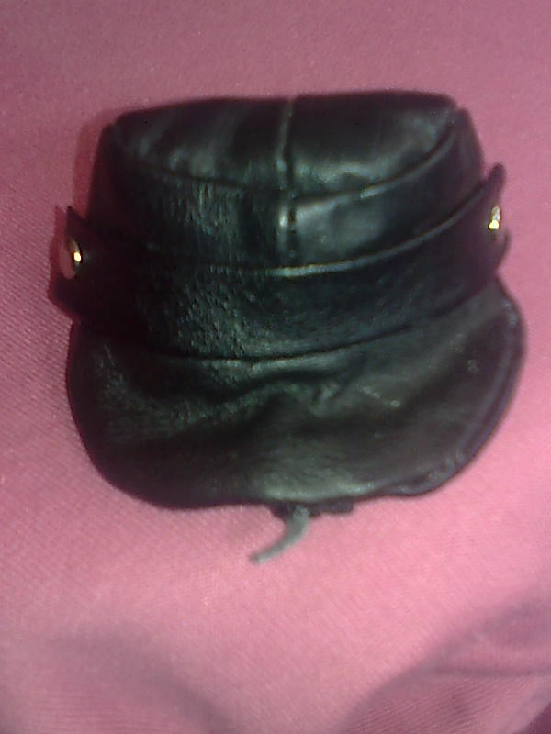
Monedero en forma de gorra
CODIGO CUE 009
PVP :1.00

Slide 12
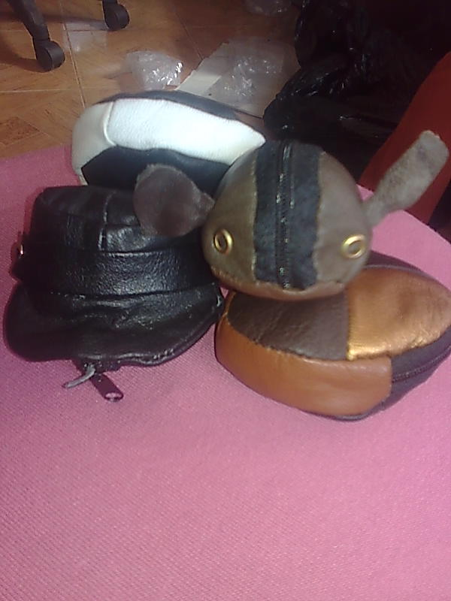
Distintos diseños precio por unidad…
CODIGO CUE 010 PVP :1.00

Slide 13
CUERITOS LES INFORMA QUE SI LES GUSTO ALGUNO DE ESTOS LLAVEROS LLAMEN AL NÚMERO 091894557 o 087785840

